Slide 1
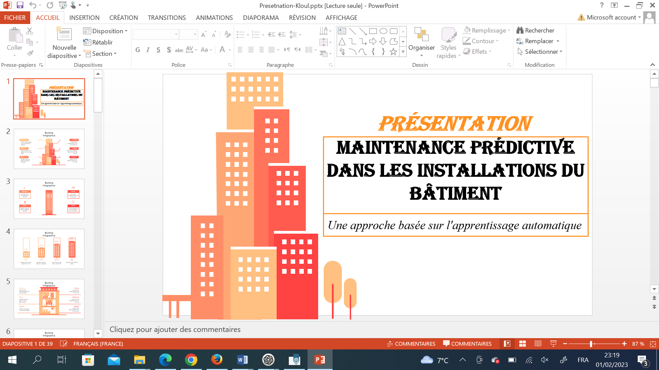
MAINTENANCE PRÉDICTIVE DANS LES INSTALLATIONS DES BÂTIMENTS
PRÉSENTATION
Une approche basée sur l'apprentissage automatique
2022 – 2023
Professeur : Leila Kloul
M2 AMIS | Mobilités & Smart Cities | UVSQ

Slide 2


ÉQUIPE
Sarah OUHOCINE
Djillali BOUTOUILI

Slide 3
SOMMAIRE
01
INTRODUCTION
IMPLÉMENTATION DU MODÈLE
04
02
ÉTUDE DE L’EXISTANT
RÉSULTATS
05
03
CONCLUSION
06
CONCEPTION DU MODÈLE

Slide 4
INTRODUCTION
01

Slide 5
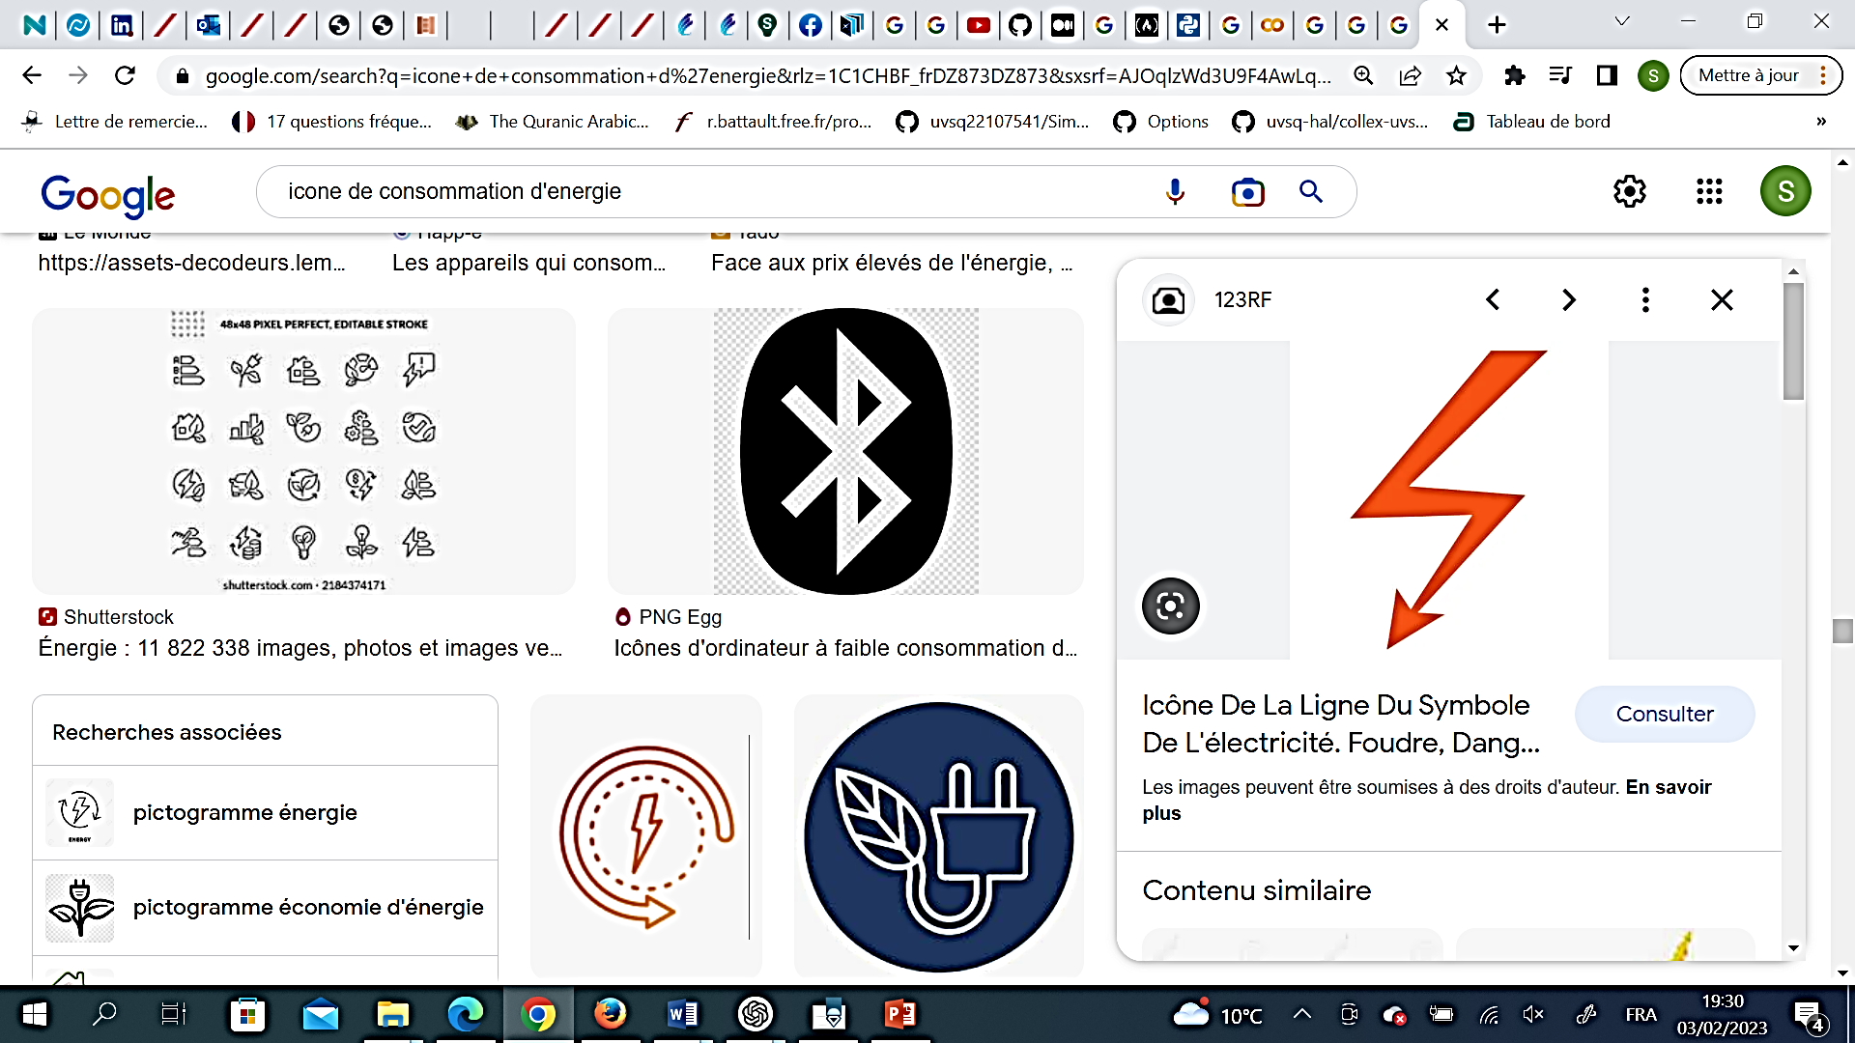



Contexte
En Europe, les bâtiments sont responsables de 40% de la consommation d’énergie.
Une grande partie de l’énergie est consommée par les installations des bâtiments tels que les systèmes de chauffage, de ventilation et de climatisation (CVC).

Slide 6
Contexte
Les pratiques de maintenance et le mauvais fonctionnement des installations des bâtiments entrainent un gaspillage d’énergie important (de 20 à 30%).
Une fuite dans le système de chauffage peut entraîner une augmentation de la consommation d'énergie pour maintenir la température souhaitée.
Un système de ventilation qui ne fonctionne pas correctement peut entraîner une consommation d'énergie inutile pour échanger de l'air entre l'intérieur et l'extérieur du bâtiment.
Une panne dans le système de climatisation peut entraîner une surchauffe dans le bâtiment, ce qui peut entraîner une consommation d'énergie supplémentaire pour refroidir l'espace.
Pour atteindre les objectifs d'efficacité énergétique, les pratiques de maintenance des installations des bâtiments doivent être améliorées et optimisées

Slide 7
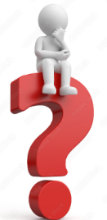

Problématique
Économiser de l’énergie en prédisant les défaillances des installations de chauffage, ventilation et climatisation (CVC) dans les bâtiments à l’avance, en utilisant :
Une approche de maintenance prédictive basée sur
des techniques d'apprentissage automatique.
L'apprentissage automatique
En anglais, "machine learning", est un sous-domaine de l'intelligence artificielle (IA) qui consiste à développer des algorithmes qui peuvent apprendre à partir des données et effectuer ainsi, des tâches sans être explicitement programmées pour le faire.

Slide 8
Objectif
Le but de cette étude est de proposer un framework générique pour la maintenance prédictive afin de :
Réduire les pannes imprévues.
Minimiser les opérations défectueuses dans les
installations des bâtiments.

Slide 9
ÉTUDE DE L’EXISTANT
02

Slide 10
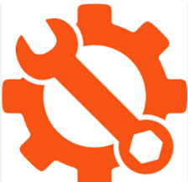

Maintenance
L‘ensemble des actions techniques, administratives et managériales au cours du cycle de vie d'un système, un équipement ou une installation destinées à :
le maintenir en bon état de fonctionnement.
le remettre dans un état dans lequel il peut remplir la fonction requise.

Slide 11
Approches de Maintenance
appelée maintenance réactive ou maintenance de fonctionnement jusqu'à panne.
consiste à intervenir après la panne (action tardive).
l'équipement est autorisé à fonctionner jusqu'à ce qu'il tombe en panne.
Corrective
consiste à réaliser des actions d'inspection et de maintenance alors que l'équipement est encore en fonctionnement (avant la panne).
basée sur le temps via un calendrier ou sur l'utilisation.
Préventive
Prédictive
consiste à prédire quand, où et quels composants peuvent présenter des défaillances potentielles.
basée sur l'utilisation des données de surveillance de l'état pour prédire l'état futur de la machine.

Slide 12
Approches existantes
De nos jours, la majorité des maintenances dans les bâtiments sont principalement :
Correctives
Préventives

Slide 13
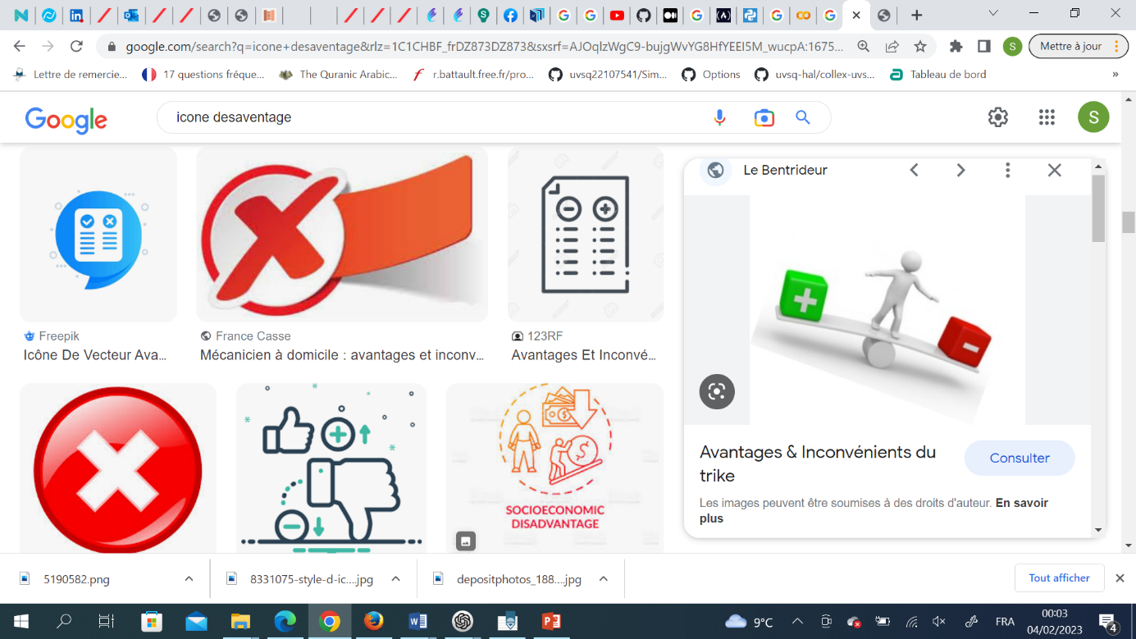
Inconvénients des approches existantes
Correctives : entreprises suite à
Préventives : basé sur :
- une plainte / réclamation d’un utilisateur.
- une panne imprévue ou non planifiée.
- un planning temporel de control.
- un planning d’utilisation.
Inconvénients :
Inconvénients :
Coûts élevés : en raison
- de la nécessité d'effectuer des réparations rapides.
- de remplacer les équipements défectueux.
Coûts élevés : en raison
- des actions d’inspections régulières
souvent inutiles.
2. Temps d'arrêt : la maintenance corrective peut entraîner des temps d'arrêt importants pour les activités dans le bâtiment, ce qui peut avoir un impact sur les activités commerciales.
- de la nécessité de remplacer régulièrement les pièces utilisées avant qu'elles ne causent des problèmes.
3. Manque de planification : la maintenance corrective peut ne pas être planifiée de manière efficace, ce qui peut entraîner des retards et des coûts supplémentaires.

Slide 14
Amélioration de l’existant
Des études antérieures ont porté sur l'amélioration de la maintenance préventive.
L'enjeu est d'anticiper le moment idéal pour effectuer les actions d’inspections et de maintenance dans la limite du budget et des ressources disponibles.
Dans ce but, des études ont été menées pour optimiser les périodes d’inspections dans les installations CVC, en utilisant :
des techniques d'optimisation telles que la méthode de Monte Carlo.
des techniques d'exploration de données et de prévision de séries chronologiques.
Ces actions peuvent aider à prolonger la durée de vie des installations et à éviter des coûts supplémentaires liés aux réparations ou aux remplacements de dernière minute.
Cependant, des pannes imprévues se produisaient toujours.

Slide 15
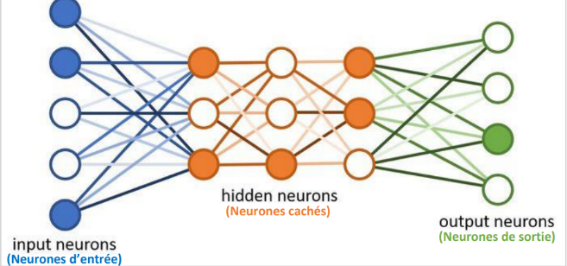
SOLUTION
Une approche de maintenance prédictive et de détection d'anomalies basée sur l'apprentissage profond (Deep Learning).
L'apprentissage profond
un sous-domaine de l‘IA qui se concentre sur l'utilisation de réseaux de neurones pour résoudre des problèmes complexes
Les réseaux de neurones : modèles mathématiques qui imitent le fonctionnement du cerveau humain en utilisant des couches de neurones interconnectées pour analyser et comprendre les données
Les réseaux de neurones sont formés à partir de grandes quantités de données, ce qui leur permet de faire des prédictions plus précises et de s'adapter aux nouvelles données au fil du temps.

Slide 16
SOLUTION
Avantages :
réduire les pannes non planifiées
réduire les coûts et les pénalités de maintenance,
améliorer le confort et la sécurité des habitants.
L’approche utilise 3 algorithmes d'apprentissage profond (Deep Learning)
1) auto-encodeurs.
2) réseaux de neurones récurrents (RNN).
3) mémoire longue à court terme (LSTM).

Slide 17
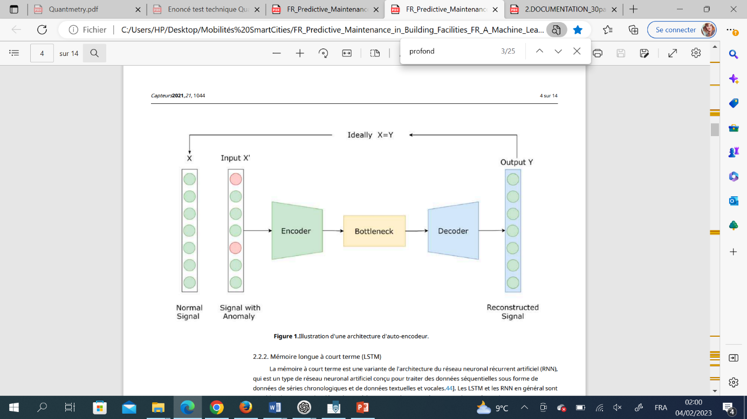
1) Auto-encodeurs
Un auto-encodeur est composé de deux processus :
L'encodeur : transforme les données d'entrée en essayant de déterrer les représentations cachées.
Le décodeur : essaie de reconstruire les données d'entrée à partir des représentations cachées.
Le bottleneck : contrôle la quantité d'informations transmise, ce qui permet de forcer l'auto-encodeur à extraire les caractéristiques les plus importantes des données d'entrée.
Le processus d'encodage et de décodage est un circuit d'apprentissage qui essaie de reconstruire les entrées avec le minimum d’anormalité et de bruit.
Les auto-encodeurs sont largement utilisés pour les applications de détection d'anomalies. .

Slide 18
2) Réseaux de neurones récurrents (RNN)
Réseau neuronal artificiel conçu pour traiter des données séquentielles sous forme de données de séries chronologiques et de données textuelles et vocales
Les RNN peuvent conserver l'information sur les éléments précédents dans une séquence en utilisant une boucle cachée dans le modèle.

Slide 19
3) Mémoire longue à court terme (LSTM).
LSTM est une variante de l'architecture du réseau neuronal récurrent artificiel (RNN)
Capables de capturer des dépendances à long terme dans une séquence i.e. ils peuvent capturer des informations sur le passé de la séquence.
Grâce à cette caractéristique, les LSTM sont largement utilisés dans des applications de :
détection d'anomalies
prévision de séries temporelles

Slide 20
CONCEPTION DU MODÈLE
03

Slide 21
CONCEPTION DU MODÈLE
CONCEPTION DU MODÈLE
Collection de données
déploiement du modèle
Stockage
FeedBack et ameliorations
Traitement de données
développement du modèle

Slide 22
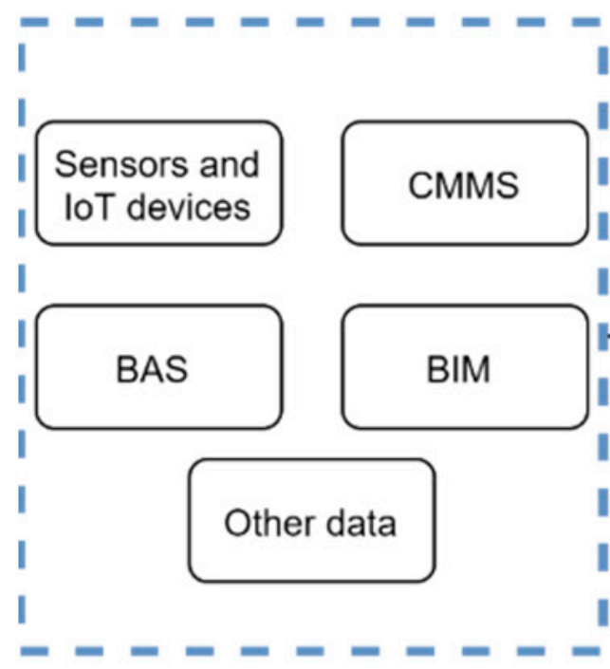
Collecte De Données
Collection de données
Source de données | Acronyme | Dispositif | Données
BAS | Systèmes d’automatisation du bâtiment | Physique & Logiciel | Température, consommation d’énergie, debit d’aire et d’eau, etc…
CMMS | Systèmes informatisés de gestion de la maintenance | Logiciel | Planification des activités de maintenance préventive, historique des activités de maintenance, gestion du stock, etc…
BIM | Modélisation des informations du bâtiment | Logiciel | Visualisation 3D de l’architecture du batiment ainsi que son cycle de vie
Building Automation Systems
Computerised Maintenance Management Systems
Building Information Modelling

Slide 23
CONCEPTION DU MODÈLE
Collection de données
déploiement du modèle
Stockage
FeedBack et ameliorations
Traitement de données
développement du modèle

Slide 24
CONCEPTION DU MODÈLE
Collection de données
déploiement du modèle
Stockage
FeedBack et ameliorations
Traitement de données
développement du modèle

Slide 25
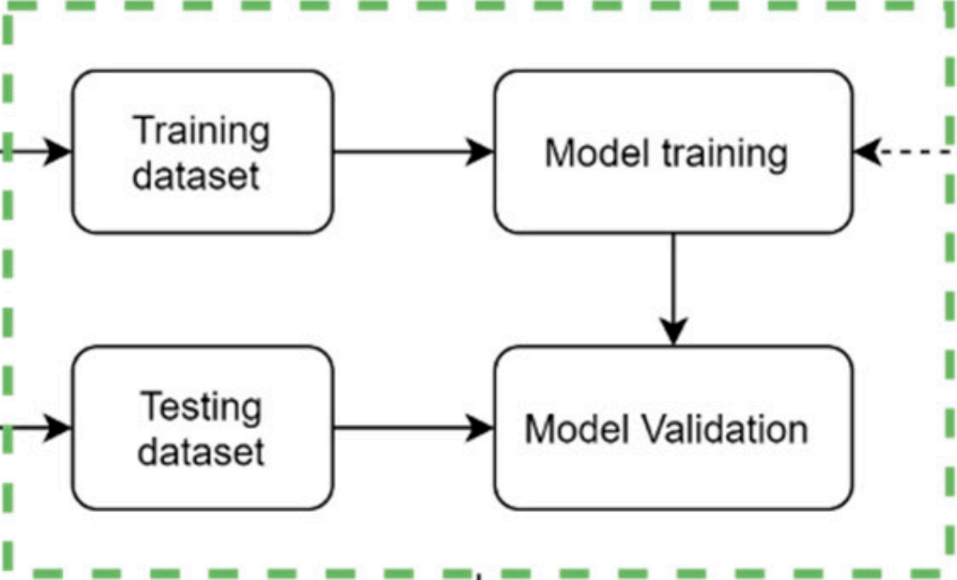
Développement Du Modèle
développement du modèle

Slide 26
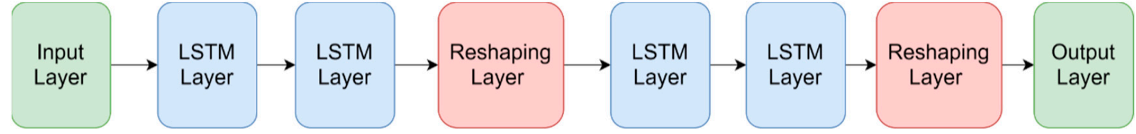
Développement Du Modèle
Nous avons opté pour un réseau auto-encodeur avec des couches LSTM dans notre choix de modèle.
Apprentissage non supervisé.
Données séquentielles ( température, vibrations..etc)

Slide 27
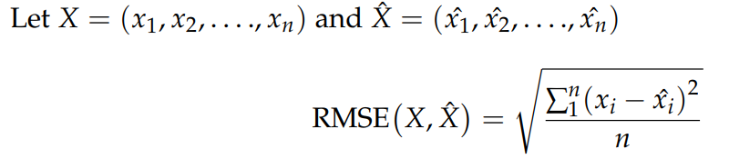
Développement Du Modèle
Métrique d’évaluation

Slide 28
CONCEPTION DU MODÈLE
Collection de données
déploiement du modèle
Stockage
FeedBack et ameliorations
Traitement de données
développement du modèle

Slide 29
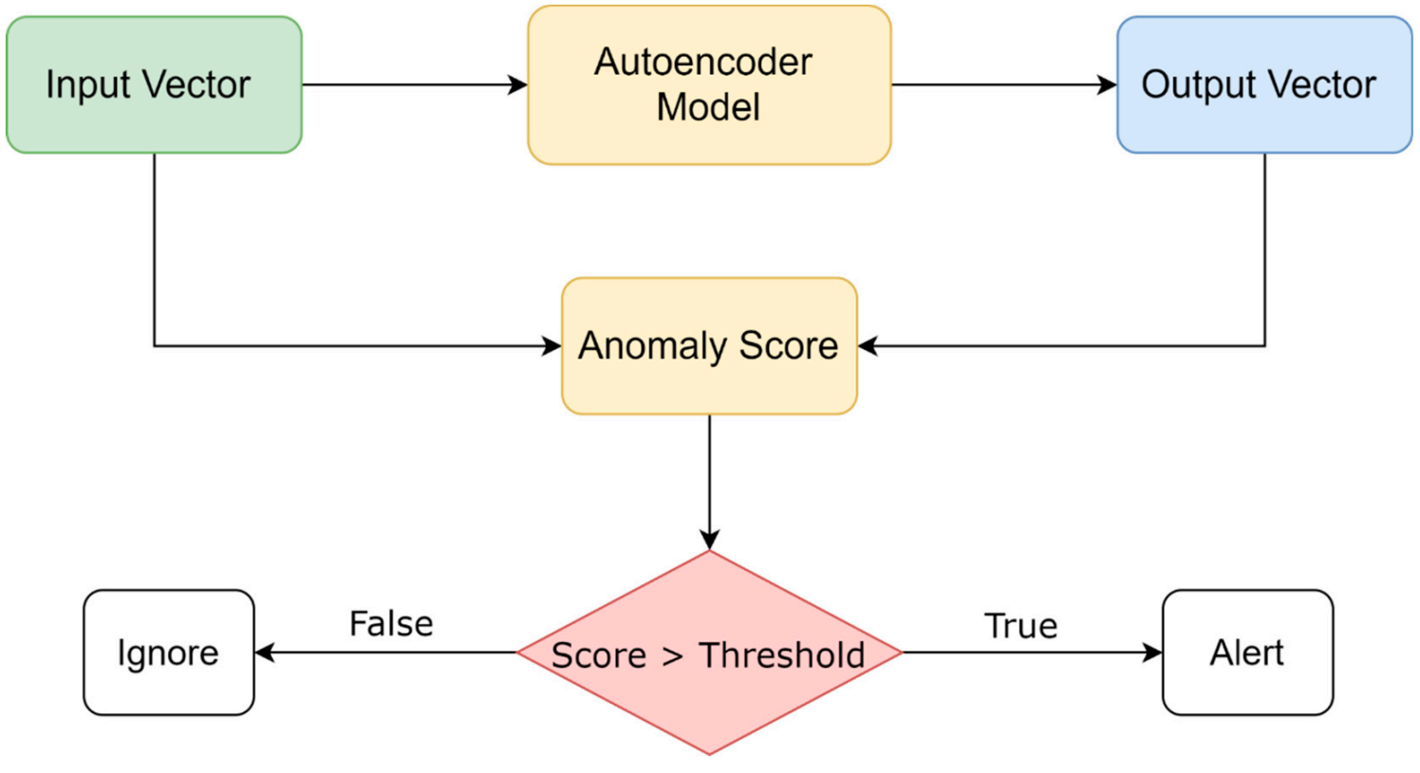
Déploiement Du Modèle

Slide 30
CONCEPTION DU MODÈLE
Collection de données
déploiement du modèle
Stockage
FeedBack et ameliorations
Traitement de données
développement du modèle

Slide 31
IMPLÉMENTATION DU MODÈLE
04

Slide 32
Building Context
Centre sportif en région parisienne.
Surface de 15,000 m2
Installations étudiées : 2 CTA, 3 Chaudière et 3 pompes doubles.
Equippé d’un systéme “BAS”

Slide 33
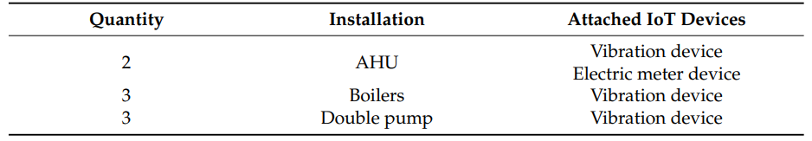
IMPLÉMENTATION DU MODÈLE
Outils de collecte de données :
IOT, BAS, CMMS…etc
Les données sont envoyées et stockées sur la plateforme web de
OBJECNUIS ( Filiale de bouygues Telecom specialisé en IOT)

Slide 34
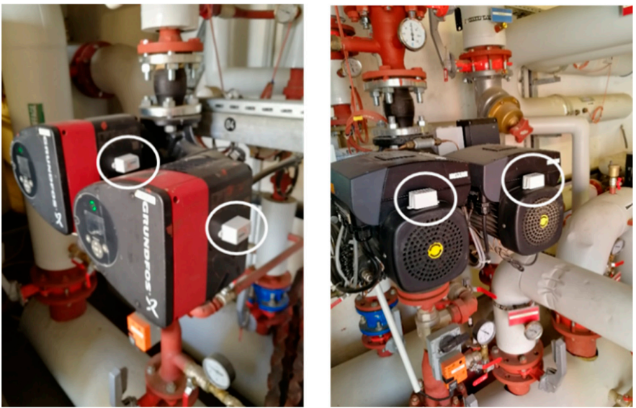
IMPLÉMENTATION DU MODÈLE

Slide 35
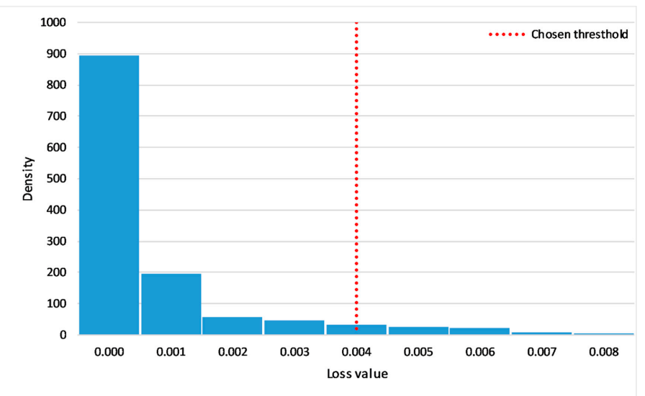
IMPLÉMENTATION DU MODÈLE
Collecte de données de 30jours.
Un score d’anomalie de 0.004
est fixé.

Slide 36
RÉSULTATS
05

Slide 37
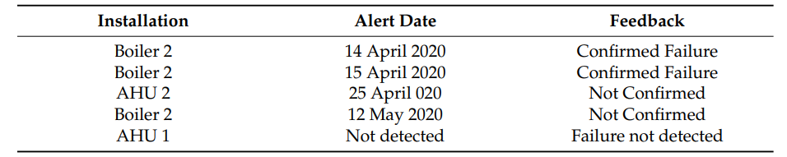
RÉSULTATS
Test pendant 45 jours.
Le framework peut réellement prédire les pannes à l’avance.
Les faux positifs sont acceptés car correspondent à de petites anomalies ne déclenchant pas de pannes.
L’algo doit être testé et amélioré sur un plus grand dataset.

Slide 38
Discussion
01
Trés peu de pannes dues au COVID
Absence de dataset opensource dans cette thématique
04
02
Periode de collecte de données pas assez grande
Difficulté à créer un model général
05
03
Immense Return on investment
06
Periode de feedback et d’amelioration insuffisante

Slide 39
Conclusion
06

Slide 40
MERCI DE VOTRE ATTENTION
MERCI
Des Questions ?

